Slide 1



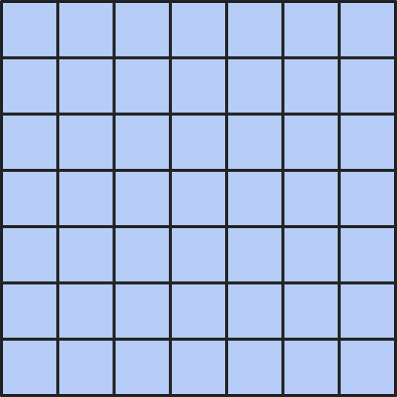




Équations, inéquations et systèmes
Exploration des équations du second degré à une variable
RÉALISÉ PAR : NABIL JOUAT - YASSER OUAFIQ - ADAM DIFAA

Slide 2




Plan du projet
Introduction
Définition du trinôme + discriminant
Équation du second degré
Factorisation
Inéquations du second degré
Systèmes (méthode du déterminant)
Conclusion

Slide 3


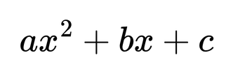

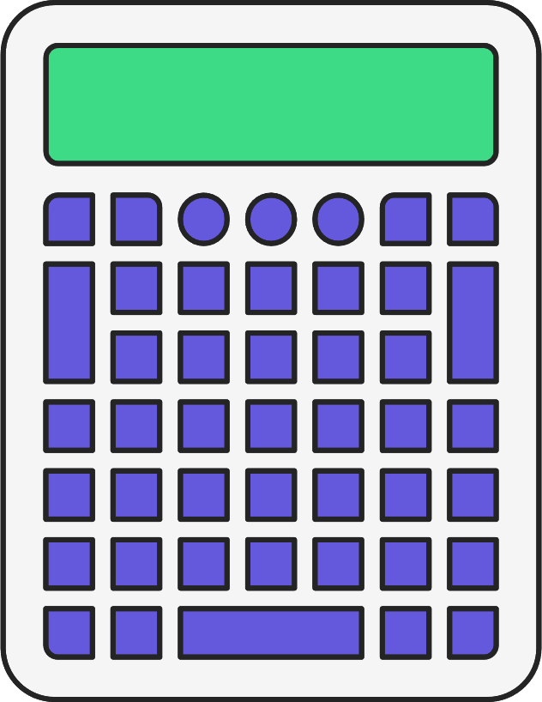

INTRODUCTION
L’équation du second degré occupe une place importante en algèbre. Elle permet d’étudier le trinôme :
et d’analyser ses solutions à l’aide du discriminant.
Ce chapitre regroupe plusieurs notions essentielles : résolution d’équations, factorisation, étude du signe et résolution d’inéquations. Il constitue ainsi une étape fondamentale dans la maîtrise des méthodes algébriques.

Slide 4



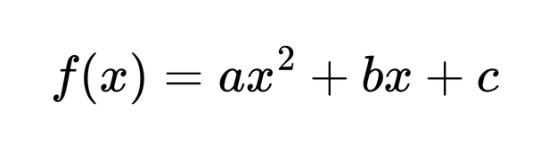




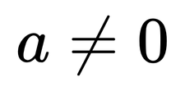


Définition du trinôme
coefficient du terme
On appelle trinôme du second degré toute expression :
coefficient du terme
terme constant
l’expression n’est plus du second degré.
Avec :
Souviens-toi :
Toute résolution du second degré commence toujours par le calcul de

Slide 5
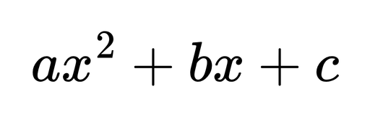

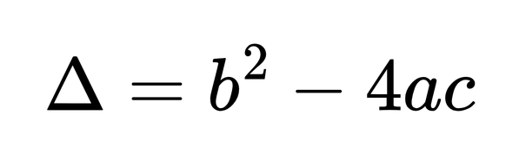

Définition du discriminant
Le discriminant d’une équation du second degré
est le nombre réel défini par :
Le discriminant permet de déterminer la nature des solutions.

Slide 6
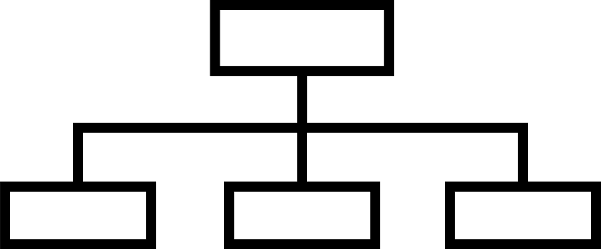

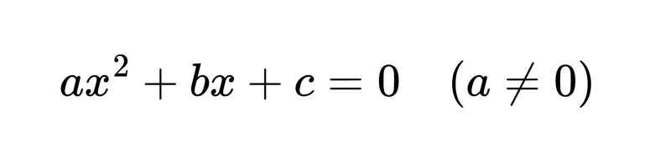




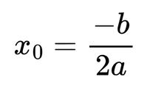
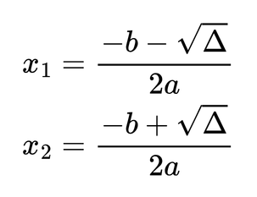


Étude du discriminant
considèrons l’équation :
Le discriminant ne donne pas seulement les solutions, il permet d’anticiper la nature des racines avant même de les calculer.
Aucune solution dans

Slide 7

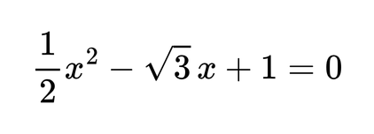

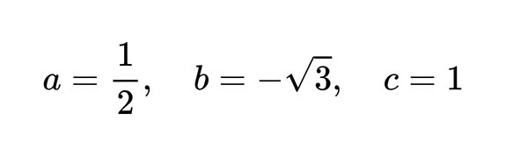
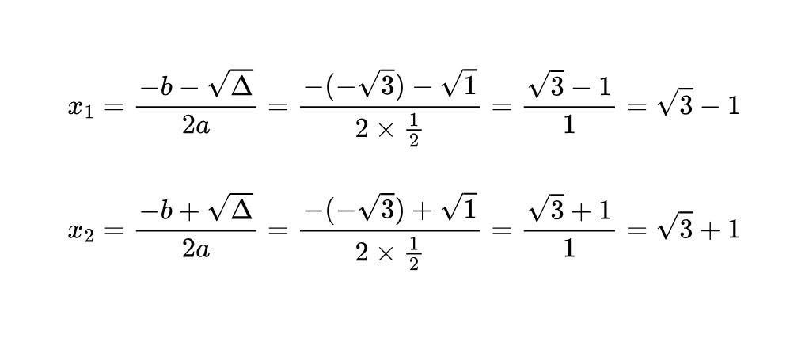


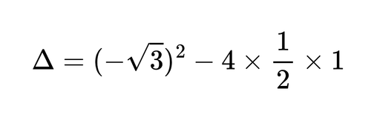

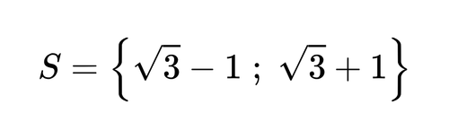

Équation du second degré
Considérons l’équation suivante :
avec :
Donc l’équation admet deux solutions réelles distinctes.
Résolvons l’équation dans

Slide 8

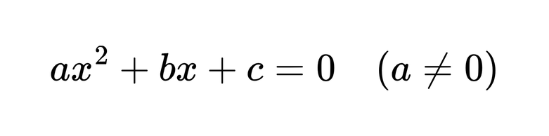





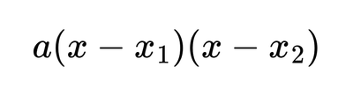

Factorisation d’un trinôme du second degré
considèrons l’équation :
La factorisation transforme une expression quadratique en produit de deux facteurs du premier degré, ce qui simplifie considérablement l’étude du signe et la résolution des inéquations.
Pas factorisable dans

Slide 9
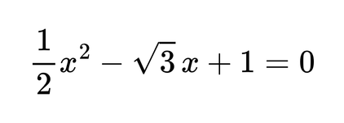
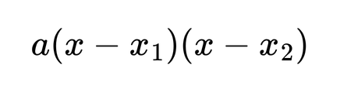
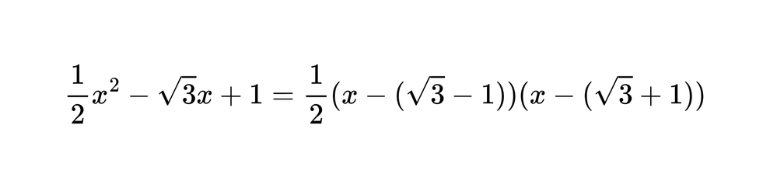
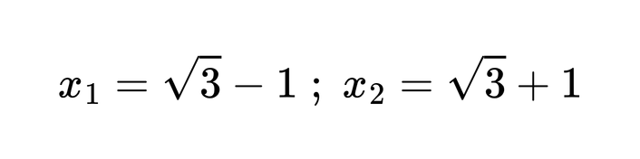

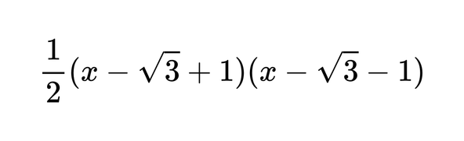
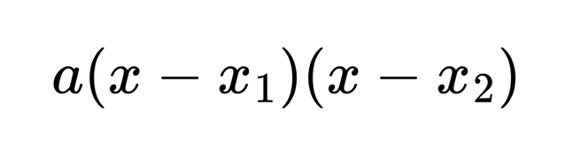
Application numérique
On applique maintenant la factorisation à l’équation déjà résolue :
On a trouvé :
Donc :
Comme ,le trinôme se factorise sous la forme :
On peut écrire :

Slide 10

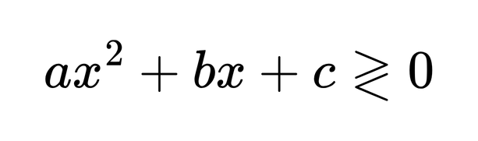
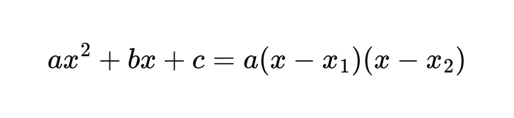

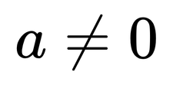
Méthode de résolution :
Inéquations du second degré
La résolution se fait en 3 étapes :
1) Résoudre l’équation associée
Une inéquation du second degré est une inéquation qui s’écrit sous la forme :
2) Factoriser le trinôme
Si
3) Construire le tableau de signe
Le signe du produit dépend :
du signe de
du signe des facteurs
de la position par rapport aux racines
Avec :
Souviens-toi :
L’objectif n’est plus de trouver des valeurs précises, mais de déterminer les intervalles de pour lesquels l’expression est positive ou négative.

Slide 11
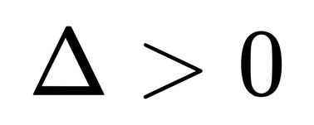
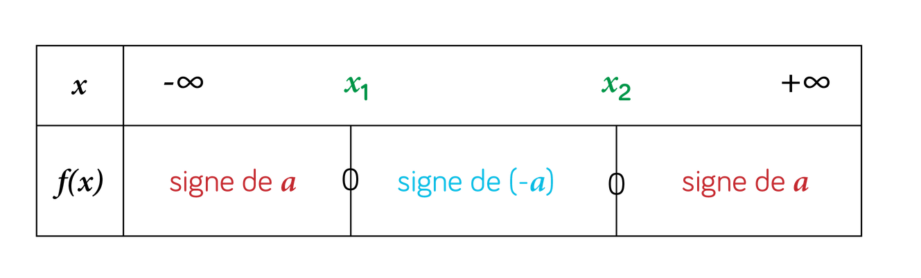


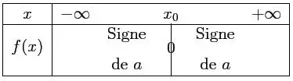
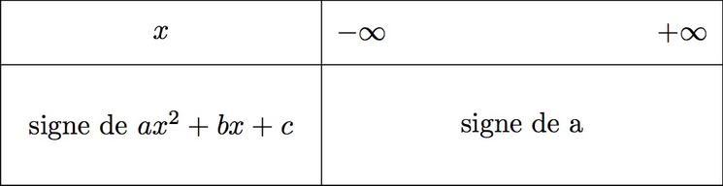
Tableau de signe
Un tableau de signe est un outil algébrique qui permet d’étudier le signe d’une expression mathématique (polynôme, produit, quotient) selon les valeurs de la variable.

Slide 12


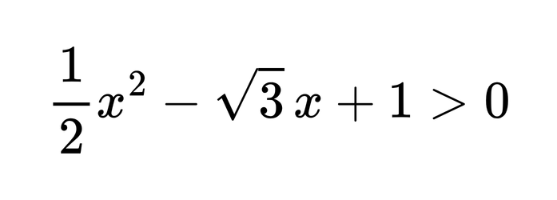
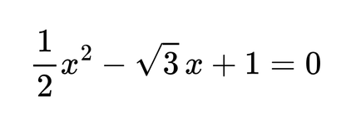
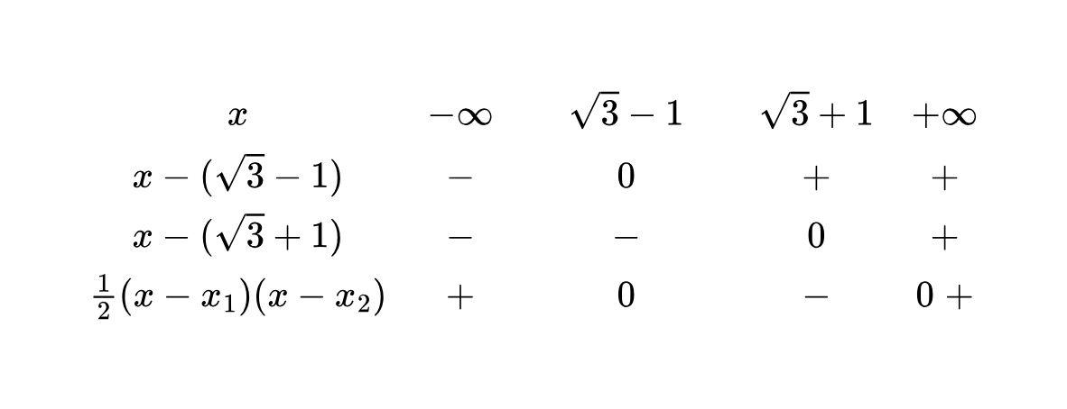
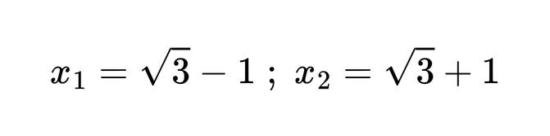
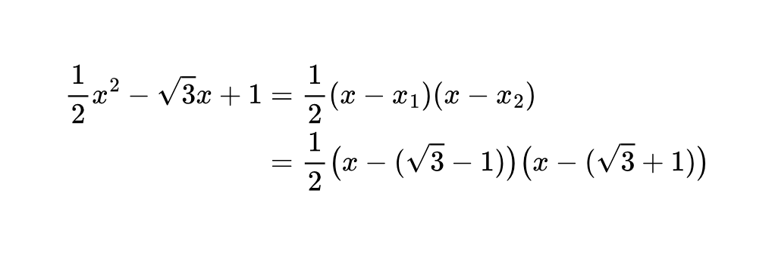
Résoudre dans
l ‘inéquation suivante :
Application numérique
On résout d’abord :
On a déjà trouvé :
Factorisons :

Slide 13
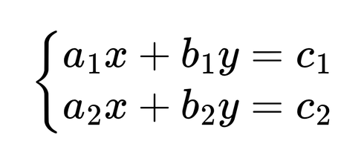
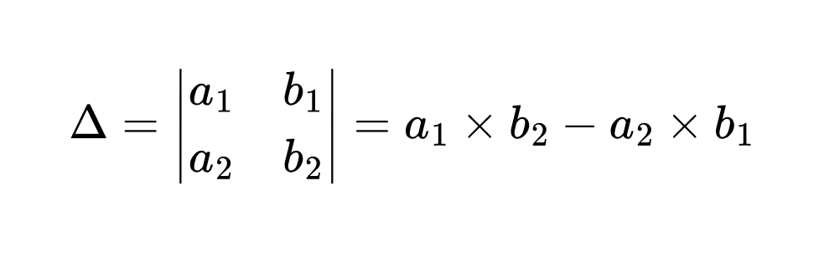
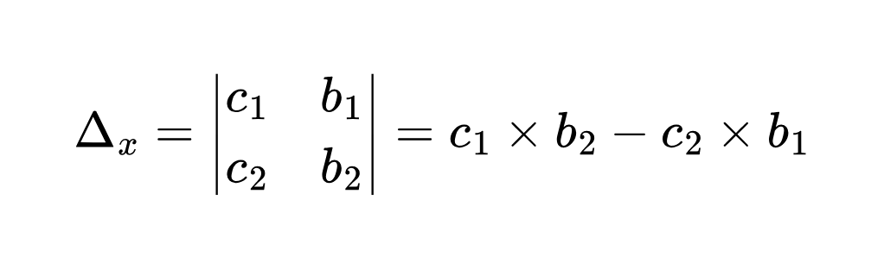
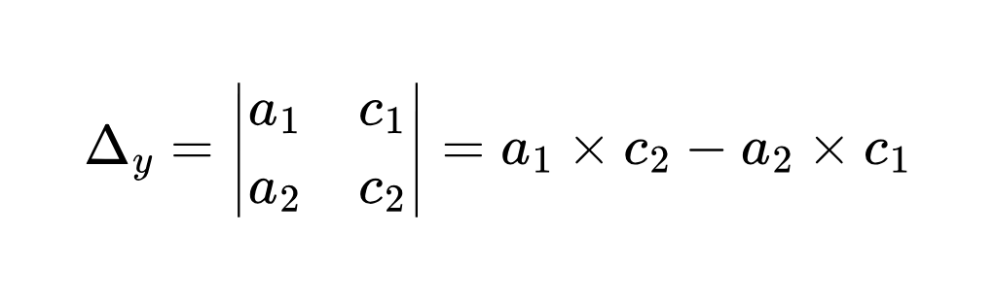
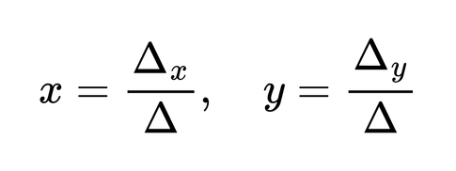
Systèmes (méthode du déterminant)
1) Définition :
Un système à deux inconnues et est de la forme :
Résoudre le système consiste à déterminer les valeurs de et
qui vérifient simultanément les deux équations.
2) Méthode du déterminant (méthode de Cramer)

Slide 14
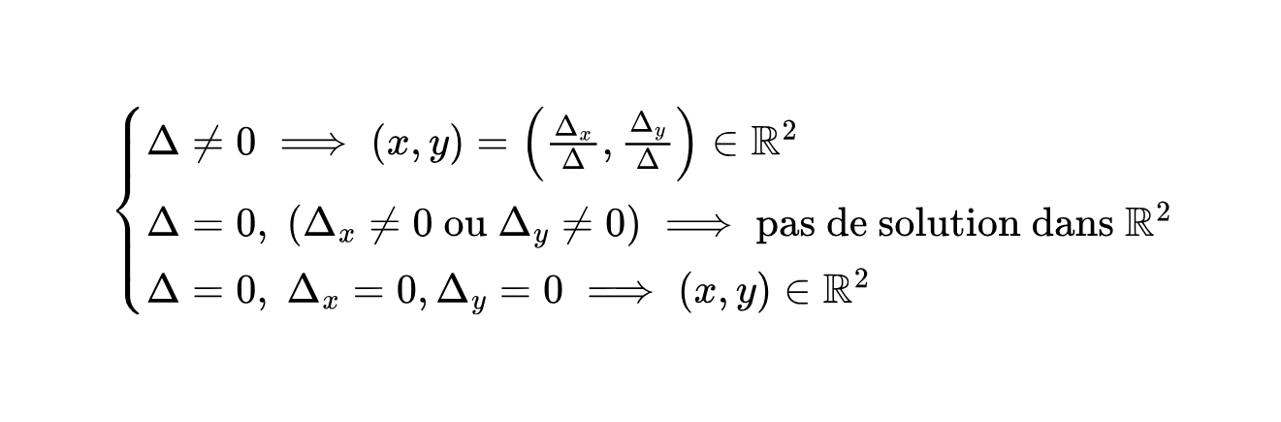

Cas :
Les valeurs des discriminants ​ permettent de déterminer si le système a une solution unique, aucune solution, ou une infinité de solutions.

Slide 15

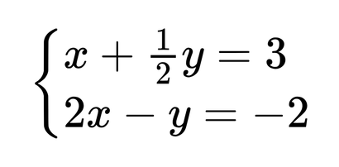

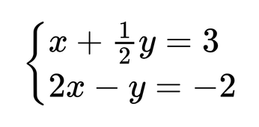
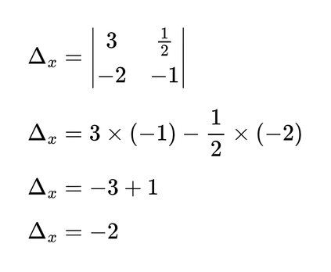

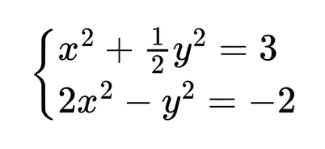

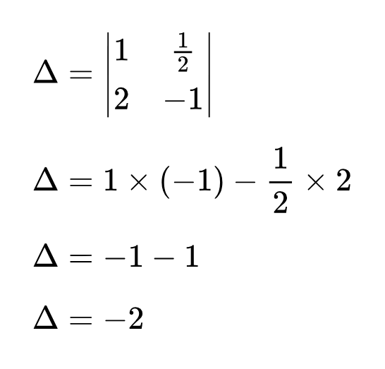
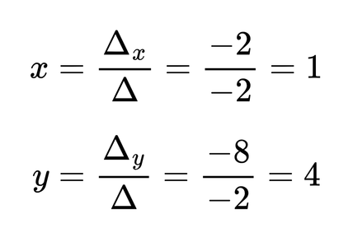

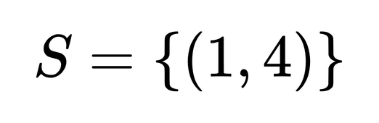
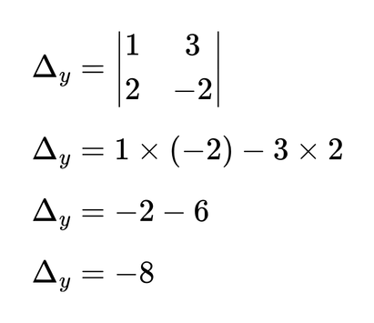
Application numérique
1) Résoudre dans le système :
On a le système :
Calculons :
2) Déduire dans les solutions du système :
Calculons :
Calculons :

Slide 16





















2)
Calculons :
On a :
On a :
or :
On pose :
Donc :
Ça devient :
Calculons :
Alors :
Calculons :
Ainsi :

Slide 17









Résultats d'apprentissage
À la fin de ce cours, l’élève sera capable de :
Résoudre une équation du second degré dans en utilisant le discriminant .
Interpréter le signe du discriminant :
Construire correctement un tableau de signe d’un polynôme du second degré.
Résoudre un système de deux équations à deux inconnues par :
La méthode du déterminant (règle de Cramer)
Calculer un déterminant d’ordre 2 et interpréter :
→ solution unique
→ infinité de solutions
Rédiger une solution mathématique complète avec justification logique.
Développer un esprit critique pour détecter les pièges algébriques.

Slide 18

Conclusion
Ce cours nous a permis de maîtriser les techniques essentielles pour résoudre les équations du second degré et les systèmes de deux équations à deux inconnues. Nous avons appris à analyser une équation grâce au discriminant, à interpréter correctement le nombre de solutions possibles et à construire un tableau de signe pour étudier le comportement d’un polynôme.

Slide 19
Merci pour votre attention ! vous avez des questions ?, Merci de les garder chez vous et de ne les pas poser
😊😅
CE PROJET EST DÉVELOPPÉ PAR : NABIL JOUAT - YASSER OUAFIQ - ADAM DIFAA

Slide 20
Références
AlloSchool — Mathématiques
🔹 Systèmes d’équations à deux inconnues
https://www.alloschool.com/element/110741
🔹 Résolution par combinaison
https://www.alloschool.com/element/96032
🔹 Tableau de signe
https://www.alloschool.com/element/110809
🔹 Discriminant (∆)
https://www.alloschool.com/element/110785
🔹 Équations du second degré
https://www.alloschool.com/element/110782
📍 Dyrassa — Mathématiques
🔹 Systèmes d’équations
https://dyrassa.com/systeme-equations/
🔹 Tableau de signe
https://dyrassa.com/tableau-de-signe/
🔹 Discriminant
https://dyrassa.com/discriminant/
🔹 Équations du second degré
https://dyrassa.com/equation-second-degre/
🔹 Soutien scolaire / Mathématiques
/
Wikipedia (références théoriques solides)
🔹 Équation du second degré
https://fr.wikipedia.org/wiki/%C3%89quation_du_second_degr%C3%A9
🔹 Discriminant
https://fr.wikipedia.org/wiki/Discriminant
🔹 Système d’équations linéaires
https://fr.wikipedia.org/wiki/Syst%C3%A8me_d%27%C3%A9quations_lin%C3%A9aires
🔹 Règle de Cramer
https://fr.wikipedia.org/wiki/R%C3%A8gle_de_Cramer
🔹 Déterminant
https://fr.wikipedia.org/wiki/D%C3%A9terminant

